Slide 1

Создание инфраструктуры управления трафиком и контроля применения малых БАС
АЭРОНЕТ 2016
Научно-практическая конференция
по развитию беспилотных авиационных систем
Андрей Ионин
Главный аналитик Некоммерческого партнерства «ГЛОНАСС»
15 сентября 2016

Slide 2
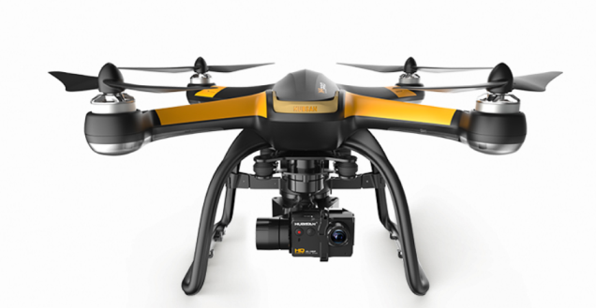
Беспилотные авиационные системы – новый массовый глобальный авиационный рынок, но …
Самый массовый рынок – малые БАС :
доступны по цене
просты в эксплуатации
множество применений
Более 400 компаний
Более 100 млн БВС к 2025 году
Более 100 применений
По оценкам FAA CША индустрия БАС за 10 лет принесет экономике США 82 млрд долларов
и позволит создать более 100 тысяч новых высокотехнологичных рабочих мест

Slide 3
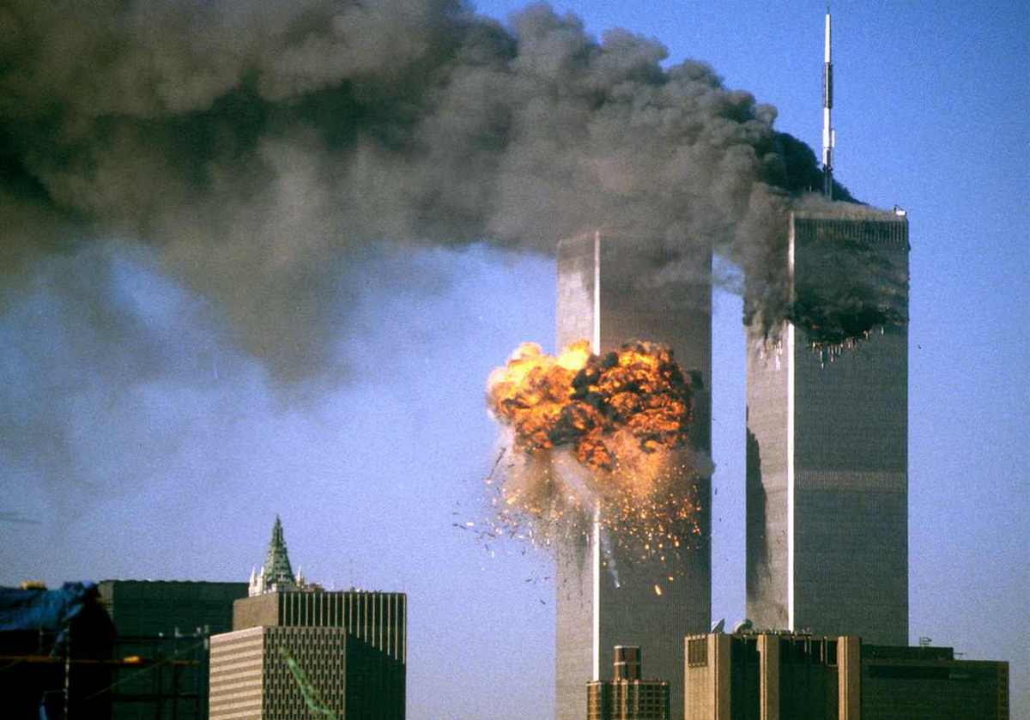


Но, новые возможности – это и новые риски
Для безопасности людей и имущества
Для частной жизни и коммерческой тайны
Для пилотируемых воздушных судов

Slide 4
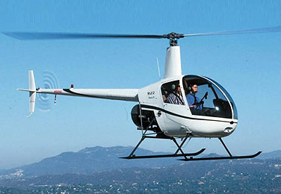
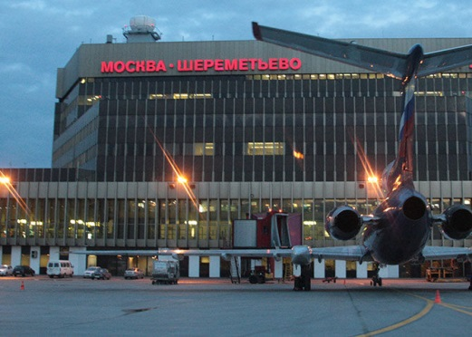
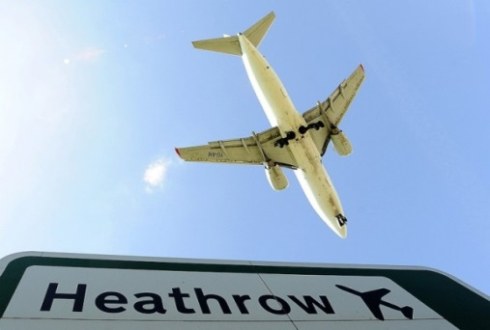
Угрозы применения БАС в общем воздушном пространстве: столкновение с пилотируемыми воздушными судами
891 сообщение в 2015 году в FAA (США) от пилотов ВС об опасном сближении с неизвестными малыми БВС
ноябрь 2015 года
неизвестное малое БВС в Калифорнии на высоте 250 м столкнулось с легким вертолетом
март 2016 года
неизвестное малое БВС в течение 5 мин летало на высоте 150 м над взлетно-посадочными полосами аэропорта Шереметьево
апрель 2016 года
неизвестное малое БВС столкнулось с самолетом, идущим на посадку в аэропорту Хитроу
Общее: «неизвестное» БВС с неизвестными целями
В совместных интересах государства и бизнеса найти компромисс между обеспечением безопасности и развитием перспективного инновационного рынка малых БАС

Slide 5
Проблема в том, что сегодня мы не умеем конролировать новые риски… Три главных барьера применения малых БАС
Минимум: контроль рисков
Максимум: снижение и контроль
Защита объектов от БАС
Страхование рисков применения

Slide 6
Решение одно – создание системы управления трафиком и контроля применения малых БАС
Трафик
ГК ОрВД
Система управления трафиком и контроля применения
Риски снижены
Риски под контролем
Задачи полета
Трафик
Информация (по запросу): «свой – чужой»
Информация (по запросу) о применении
Услуги страхования
(обязательное, добровольное)
Воздействие
(при необходимости)
Система защиты от БАС
Страховые компании
Защита от БАС обеспечена!
Страхование рисков обеспечено!

Slide 7


Программа управления трафиком и контроля применения малых БАС: одновременное решение 4-х взаимоувязанных задач*
* На основе опыта создания и внедрения ГАИС «ЭРА-ГЛОНАСС»
Регулирование системы
Бортовое оборудование
Экосистема сервисов
Инфраструктура системы
2
Нормативное правовое
Нормативно-техническое
1
3
Единая распределенная действующая на всей территории страны
Доступное для малых БАС (по стоимости и характеристикам)
4
Открытая платформа для операторов и пользователей БАС, сервис и контент-провайдеров, страховых компаний и других
Реализация Программы – это комплексное высокотехнологичное решение по управлению рисками применения малых БАС и снижению (инфраструктурного и регуляторного) барьеров

Slide 8
Пять принципов реализации Программы управления трафиком и контроля применения малых БАС*
* На основе опыта создания и внедрения ГАИС «ЭРА-ГЛОНАСС»
Тесное и постоянное взаимодействие государства и бизнеса
Объединение бизнеса для совместного решения задач
Регулирование на основе технических решений и согласованно со сроками готовности технических решений
Постоянная команда по совершенствованию реулирования
Гармонизация с международным регулированием (снижение затрат и условие для экспорта)

Slide 9
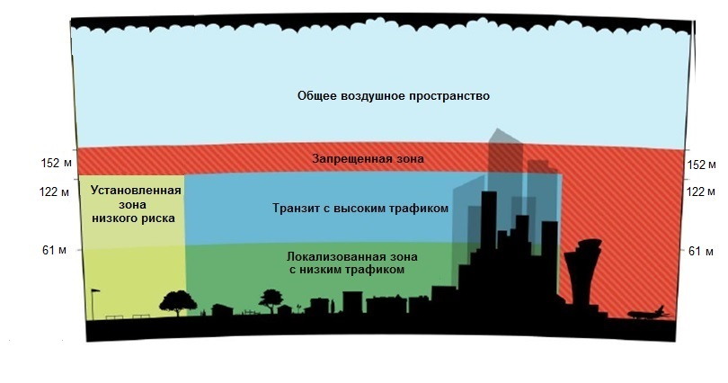
Как это предлагается в проекте UTM (США)
4 принципа использования воздушного пространства малыми БАС
Буферизация
Сегментация
Актуализация «запрещенных зон»
Информирование онлайн о местоположении
500 ft
400 ft
аэродромы
200 ft

Slide 10




Проект создания инфраструктуры для управления трафиком и контроля применения малых БАС в рамках ФЦП «ГЛОНАСС»
АО «ГЛОНАСС» - оператор системы «ЭРА-ГЛОНАСС»
ПЛАТФОРМА НАВИГАЦИОННЫХ ПРИЛОЖЕНИЙ
Потребители: операторы БАС, органы надзора, ОРВД, ФОИВы
Услуги: аэронавигационные услуги по государственным стандартам
СИСТЕМЫ СВЯЗИ И ПЕРЕДАЧИ ДАННЫХ
Мобильная связь (оптимально MVNO ГАИС «ЭРА-ГЛОНАСС»)
УКВ (C2, АЗН-В)
Спутниковая связь (опционально)
Фиксированная связь
ПЛАТФОРМА КОМПЛЕКСНЫХ ПРИЛОЖЕНИЙ
Для операторов БАС: услуги связи, IaaS, iPaaS, aPaaS, SaaS (сервисы, контент)
Для пользователей услуг БАС
Для сервис и контент-провайдеров
Для страховых компаний
ГЕОИНФОРМАЦИОННАЯ СИСТЕМА
Актуальная и достоверная информация, в т.ч. о «запрещенных зонах»
Интеграция с государственными, ведомственными и отраслевыми информационными системами

Slide 11
Создание Системы выгодно всем: государству, ГК ОрВД, пилотируемой авиации, операторам связи, страховым компаниям, но более всего Бизнесу
Операторы БАС
Сервис-провайдеры
Снятие (снижение) законодательного барьера – легитимность применений
Снятие (снижение) инфраструктурного барьера – снижение инвестиционных и операционных затрат
Снятие (снижение) географического барьера – работа на всей территории страны по единым регламентам
Доступ к актуальной и достоверной информации для применения БАС – снижение рисков
Открытая экосистема сервисов
Страхование рисков операторов БАС – цивилизованный бизнес
Условия для экспорта за счет опережающего развития внутреннего рынка и гармонизации с международными стандартами

Slide 12
«Чего не хватишься, того и нет» В.С. Черномырдин
Первоочередные шаги по реализации Программы для малых БАС
Формирование Проектного консорциума бизнеса
Создание постоянной Команды для разработки проектов актов законодательного и технического регулирования, а также работе в международных комитетах
Исследование технологий связи «Система-БАС» и «БАС-БАС»
Создание Полигона для исследований и испытаний Системы управления трафиком и контроля применения малых БАС
А также необходимы работы:
по специализированному бортовому оборудованию
по инновационной геоинформационной системе
со странами ЕАЭС, ШОС, БРИКС по единым стандартам и общим проектам
по функциональным дополнениям ГЛОНАСС (СДКМ )
по национальной системе персональной космической связи (Гонец)
Сегодня мы делаем только часть Программы. Причем одну из самых затратных. Это не только неэффективно, но и контрпродуктивно, поскольку решение задач взаимоувязано

Slide 13














Почему Некоммерческое партнерство «ГЛОНАСС»?
Федеральный сетевой оператор в сфере навигационной деятельности
Уникальное объединение
российского бизнеса
Постановление Правительства РФ от 25 мая 2012 № 522
Уникальный опыт самого масштабного навигационного проекта в России
Компетенции:
технические и регуляторные
Уникальная работающая площадка В&В и B&G
  3 федеральных закона, 14 Постановлений и 8 распоряжений Правительства РФ и другое
  Технический регламент Таможенного союза, 19 национальных и 8 межгосударственных стандартов
2010-2015 гг.
С июля 2016 года участник GUTMA
Глобальной ассоциации по стандартизации в области управления трафиком БАС

